Slide 1
Phiếu học tập
Know (điều em đã biết) | What (điều em cần biết) | Learn (điều em học được)
Các em biết gì về Trung Quốc thời cổ đại? | Những gì các em muốn biết thêm khi học bài này? | Những gì các em biết được khi học bài này?
… | … | …

Slide 2
BÀI 9: TRUNG QUỐC TỪ THỜI CỔ ĐẠI
ĐẾN THẾ KỈ VII
MỤC TIÊU CẦN ĐẠT
- Giới thiệu được những đặc điểm về điều kiện tự nhiên của Trung Quốc thời cổ đại.
- Mô tả được sơ lược quá trình thống nhất lãnh thổ và sự xác lập chế độ phong kiến ở Trung Quốc dưới thời Tần Thủy Hoàng.
- Xây dựng được trục thời gian từ thời Hán, Nam Bắc triều đến nhà Tùy.
- Nêu được những thành tựu chủ yếu của nền văn minh Trung Quốc thời cổ đại.

Slide 3
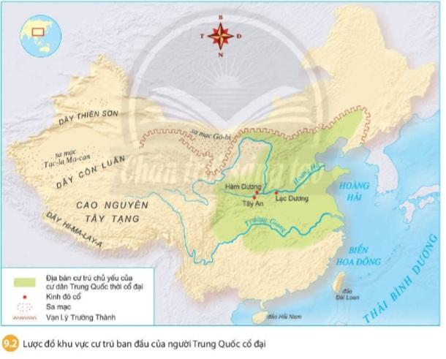
BÀI 9: TRUNG QUỐC TỪ THỜI CỔ ĐẠI
ĐẾN THẾ KỈ VII
1. Điều kiện tự nhiên

Slide 4
BÀI 9: TRUNG QUỐC TỪ THỜI CỔ ĐẠI
ĐẾN THẾ KỈ VII
1. Điều kiện tự nhiên

Slide 5
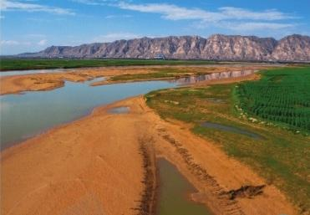
BÀI 9: TRUNG QUỐC TỪ THỜI CỔ ĐẠI
ĐẾN THẾ KỈ VII
1. Điều kiện tự nhiên
Dân Trung Quốc có câu “một bát nước sông Hoàng Hà, nửa bát là phù sa”; trung bình 1m³ nước sông Hoàng Hà chứa 34 gam phù sa (sông Nin là 1g/1m³ phù sa, sông Colorado 13g/1m³ phù sa.

Slide 6
BÀI 9: TRUNG QUỐC TỪ THỜI CỔ ĐẠI
ĐẾN THẾ KỈ VII
1. Điều kiện tự nhiên
- Những nhà nước cổ đại đầu tiên ra đời ở lưu vực sông Hoàng Hà; tiếp đó là ở hạ lưu sông Trường Giang.

Slide 7
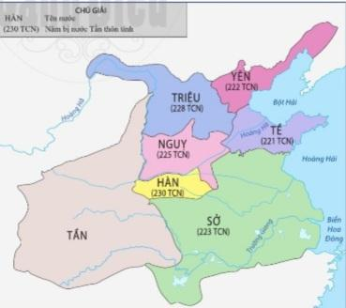
BÀI 9: TRUNG QUỐC TỪ THỜI CỔ ĐẠI
ĐẾN THẾ KỈ VII
2. Quá trình thống nhất và sự xác lập chế độ phong kiến dưới thời Tần Thủy Hoàng

Slide 8
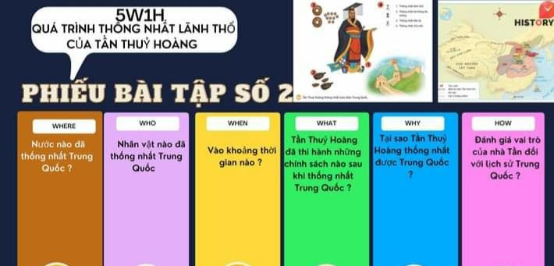
BÀI 9: TRUNG QUỐC TỪ THỜI CỔ ĐẠI
ĐẾN THẾ KỈ VII
2. Quá trình thống nhất và sự xác lập chế độ phong kiến dưới thời Tần Thủy Hoàng
PHIẾU HỌC TẬP

Slide 9
BÀI 9: TRUNG QUỐC TỪ THỜI CỔ ĐẠI
ĐẾN THẾ KỈ VII
2. Quá trình thống nhất và sự xác lập chế độ phong kiến dưới thời Tần Thủy Hoàng
PHIẾU HỌC TẬP
Tần
Tần Thủy Hoàng
221.TCN
Áp dụng chế độ đo lường, tiền tệ, chữ viết, pháp luật chung trong cả nước
TTH thực hiện chính sách ngoại giao “bẻ đũa từng chiếc”
thống nhất lãnh thổ đặt nền móng cho thống nhất toàn diện Trung Quốc

Slide 10
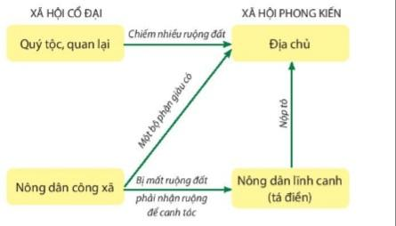
BÀI 9: TRUNG QUỐC TỪ THỜI CỔ ĐẠI
ĐẾN THẾ KỈ VII
2. Quá trình thống nhất và sự xác lập chế độ phong kiến dưới thời Tần Thủy Hoàng

Slide 11
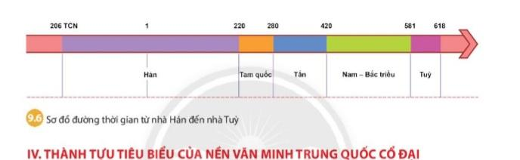
BÀI 9: TRUNG QUỐC TỪ THỜI CỔ ĐẠI
ĐẾN THẾ KỈ VII
3. Từ nhà Hán, Nam- Bắc triều đến nhà Tùy
Sơ đồ đường thời gian từ nhà Hán đến nhà Tùy
Phiếu học tập
1. Từ nhà Hán tới nhà Tùy gắn liền với ... triều đại và…… thời kì.
2. Nhà…………tồn tại lâu nhất. Nhà ………..tồn tại ngắn nhất.
3. Nhà………… tái thống nhất đất nước và đặt cơ sở để TQ bước vào tời kỳ đỉnh cao của chế độ phong kiến.
4.Thời kỳ này nước ta bị nhà………… nào đô hộ.

Slide 12
BÀI 9: TRUNG QUỐC TỪ THỜI CỔ ĐẠI
ĐẾN THẾ KỈ VII
3. Từ nhà Hán, Nam- Bắc triều đến nhà Tùy
Sơ đồ đường thời gian từ nhà Hán đến nhà Tùy
Phiếu học tập
1. Từ nhà Hán tới nhà Tùy gắn liền với ... triều đại và…….thời kì.
2. Nhà…………tồn tại lâu nhất. Nhà ………..tồn tại ngắn nhất.
3. Nhà………… tái thống nhất đất nước và đặt cơ sở để TQ bước vào tời kỳ đỉnh cao của chế độ phong kiến.
4.Thời kỳ này nước ta bị nhà………… nào đô hộ.
3
2
Hán
Tùy
Tùy
Hán

Slide 14
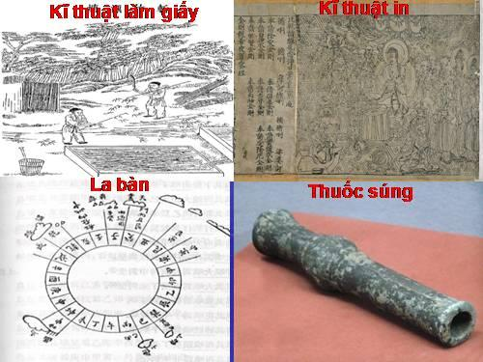

Slide 16
BÀI 9: TRUNG QUỐC TỪ THỜI CỔ ĐẠI
ĐẾN THẾ KỈ VII
4. Thành tựu tiêu biểu của văn minh Trung Quốc cổ đại
Phiếu học tập
Lĩnh vực | Thành tựu
Tư tưởng
Chữ viết
Văn học
Sử học
Y học
Khoa học-kĩ thuật
Kiến trúc

Slide 17
BÀI 9: TRUNG QUỐC TỪ THỜI CỔ ĐẠI
ĐẾN THẾ KỈ VII
4. Thành tựu tiêu biểu của văn minh Trung Quốc cổ đại
Phiếu học tập
Lĩnh vực | Thành tựu
Tư tưởng | Nho gia
Chữ viết | Chữ tượng hình (chữ giáp cốt, kim văn)
Văn học | Kinh Thi của Khổng Tử và Sở Từ của Khuất Nguyên.
Sử học | Sử kí của Tư Mã Thiên, Tam quốc chí của Trần Thọ
Y học | Có bấm huyệt, châm cứu
Khoa học-kĩ thuật | Địa động nghi, kĩ thuật dệt tơ lụa, kĩ thuật làm giấy.
Kiến trúc | Có nhiều công trình kiến trúc đồ sộ (Vạn lí trường thành...)

Slide 18


CỨU LẤY CÁ VOI
Whale Rescue Story

Slide 19



ĐÊM QUA, MỘT CƠN BÃO LỚN ĐÃ XẢY RA NƠI VÙNG BIỂN CỦA CHÚ CÁ VOI
CƠN BÃO ĐÃ CUỐN CHÚ CÁ VOI ĐI XA VÀ SÁNG DẬY CHÚ BỊ MẮC CẠN TRÊN BÃI BIỂN
MỘT ĐÁM MÂY MƯA HỨA SẼ GIÚP CHÚ NẾU CÓ NGƯỜI GIẢI ĐƯỢC CÂU ĐỐ CỦA MÂY MƯA
Subtitle : turn on CC
CÁC EM TRẢ LỜI THẬT ĐÚNG ĐỂ GIÚP CHÚ CÁ VOI TỘI NGHIỆP VỀ NHÀ NHÉ !

Slide 20
Luật chơi
Có 5 câu hỏi, mỗi câu trả lời đúng thì mưa sẽ đổ xuống và nước biển dâng lên, hoàn thành xong 5 câu sẽ cứu được cá voi.
Chú ý vì đây là trò chơi nhân văn nên nếu em không trả lời được thì hãy mời bạn của mình trợ giúp đến khi các em có đáp án đúng để cùng nhau giải cứu cá voi.

Slide 21









Những nhà nước cổ đại đầu tiên của Trung Quốc ra đời ở đâu?
Hạ lưu sông Hoàng Hà và sông Trường Giang.
CƠN MƯA SỐ 1 …

Slide 22
Trung Quốc được thống nhất dưới triều đại nào? Vào năm bao nhiêu?
Nhà Tần. Năm 221.TCN
CƠN MƯA SỐ 2 …

Slide 23

Kể tên các thời kì và các triều đại phong kiến Trung Quốc từ nhà Hán tới nhà Tùy?
Nhà: Hán, Tấn, Tùy
Thời Tam quốc, thời Nam- Bắc triều
CƠN MƯA SỐ 3 …

Slide 24

Quan hệ sản xuất chính được thiết lập dưới thời nhà Tần là
Quan hệ bóc lột của địa chủ với nông dân lĩnh canh.
CƠN MƯA SỐ 4 …

Slide 25
Đây là công trình có tính chất phòng thủ biên giới phía bắc được xây dựng và duy trì bởi nhiều triều đại Trung Quốc hãy cho biết tên của công trình này?
Vạn lý trường thành
CƠN MƯA CUỐI …

Slide 26


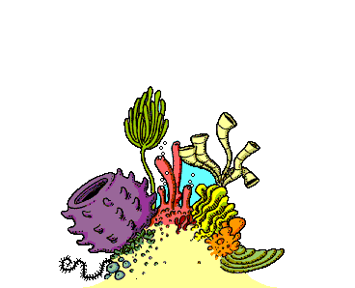



CẢM ƠN CÁC BẠN THẬT NHIỀU.
CÁC BẠN GIỎI QUÁ ĐI

